Slide 1



Dirección Médica
Actividades realizadas en el mes de Abril 2025

Slide 2
Informe Mensual Actividades Dirección Medica
CETRA.
Abril 2025
Revisión de Herramienta Calidad de los diferentes hospitales públicos y privados.
Información CEGAIP
Oficio HRAE
Oficio IMSS - Bienestar
Recepción a pacientes en el mes de Abril
Respuesta a Solicitud de info Medica llamada

Slide 3
Informe Mensual Actividades Dirección Medica
CETRA.
Abril 2025
Evento Franco
Homenaje Cassandra
Donación Renal Cadavérica Hospital Ángeles – Hospital Ángeles Puebla.
Donación multiorgánica
  Hospital Niño y la mujer – La bene

Slide 4
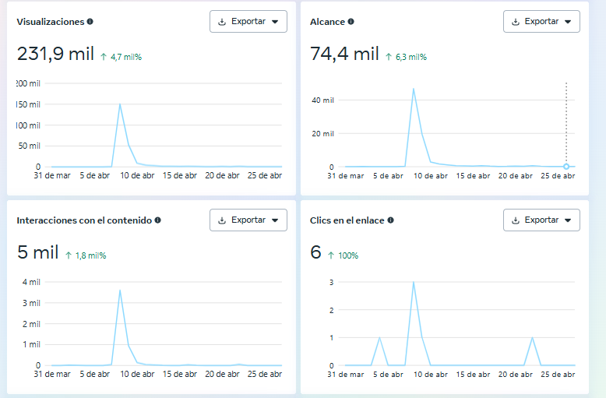
Informe Mensual Actividades Dirección Medica
CETRA.
Abril 2025
Redes Sociales
Seguidores en Facebook 1200 + 520
Seguidores en Instagram 214 + 2

Slide 5
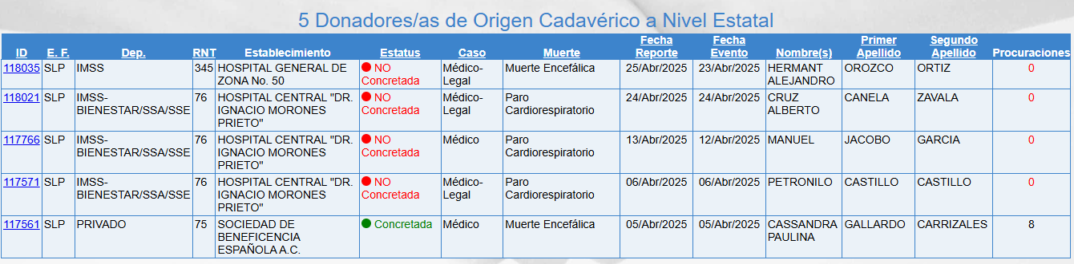
1 muerte encefálica no concretadas
Hospital Soledad

Slide 6
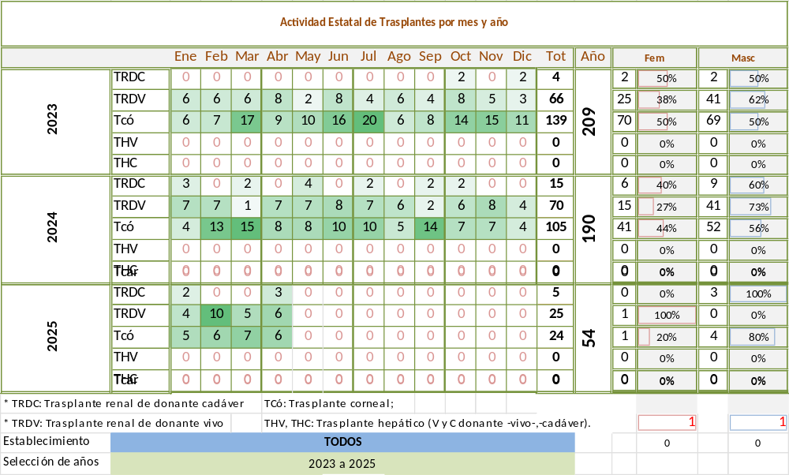

Slide 7
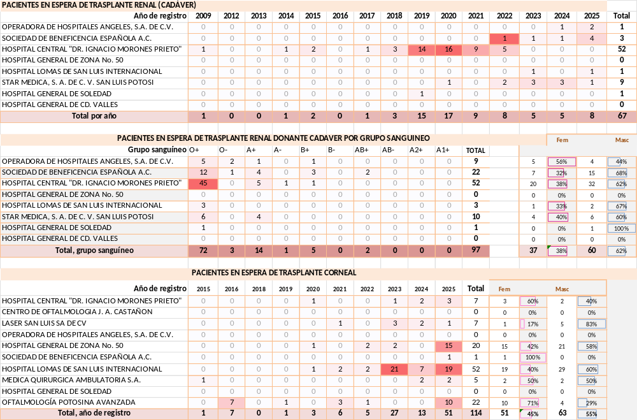

Slide 8
Gracias
Por su atención

